Slide 1
项目管理流程指导方案

Slide 2
文档概要说明
本文档目的是为了规范项目管理流程，旨在项目管理流程化，规范化。最终达到可扩展易推广的目的。
同时，本文档也为解决项目中权责定义的问题，通过该文档明确项目中每个角色在每个阶段需要处理的工作。为大家在工作中提供指导，明确自己的职能范围和工作重点。
本文档是一个参考规范，目的是为了提高项目质量。项目流程泳道图中的每个步骤，项目经理可根据项目情况进行取舍，不做强制要求。
文档将按照以下顺序进行阐述：
1. 报价流程
2. 项目流程泳道图
3. 项目风险管理
4. 项目变更管理
5. 过程管理——禅道
6. 过程管理——晨会
7. 过程管理——周报
8. 工具使用介绍

Slide 3
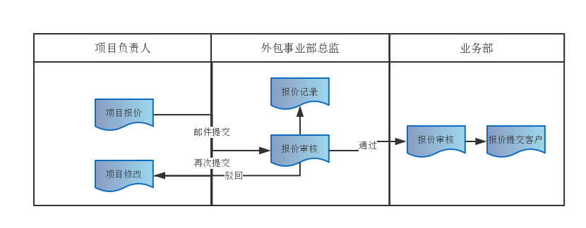
报价流程
报价流程如上图所示
报价由项目负责人编写制定，以邮件形式提交给外包事业部总监
外包事业部总监审核，审核通过后发给业务部
审核不通过则在报价文档中进行批注，邮件中写明意见通过邮件回复给项目负责人
项目负责人再次修改提交，直到通过为止

Slide 4
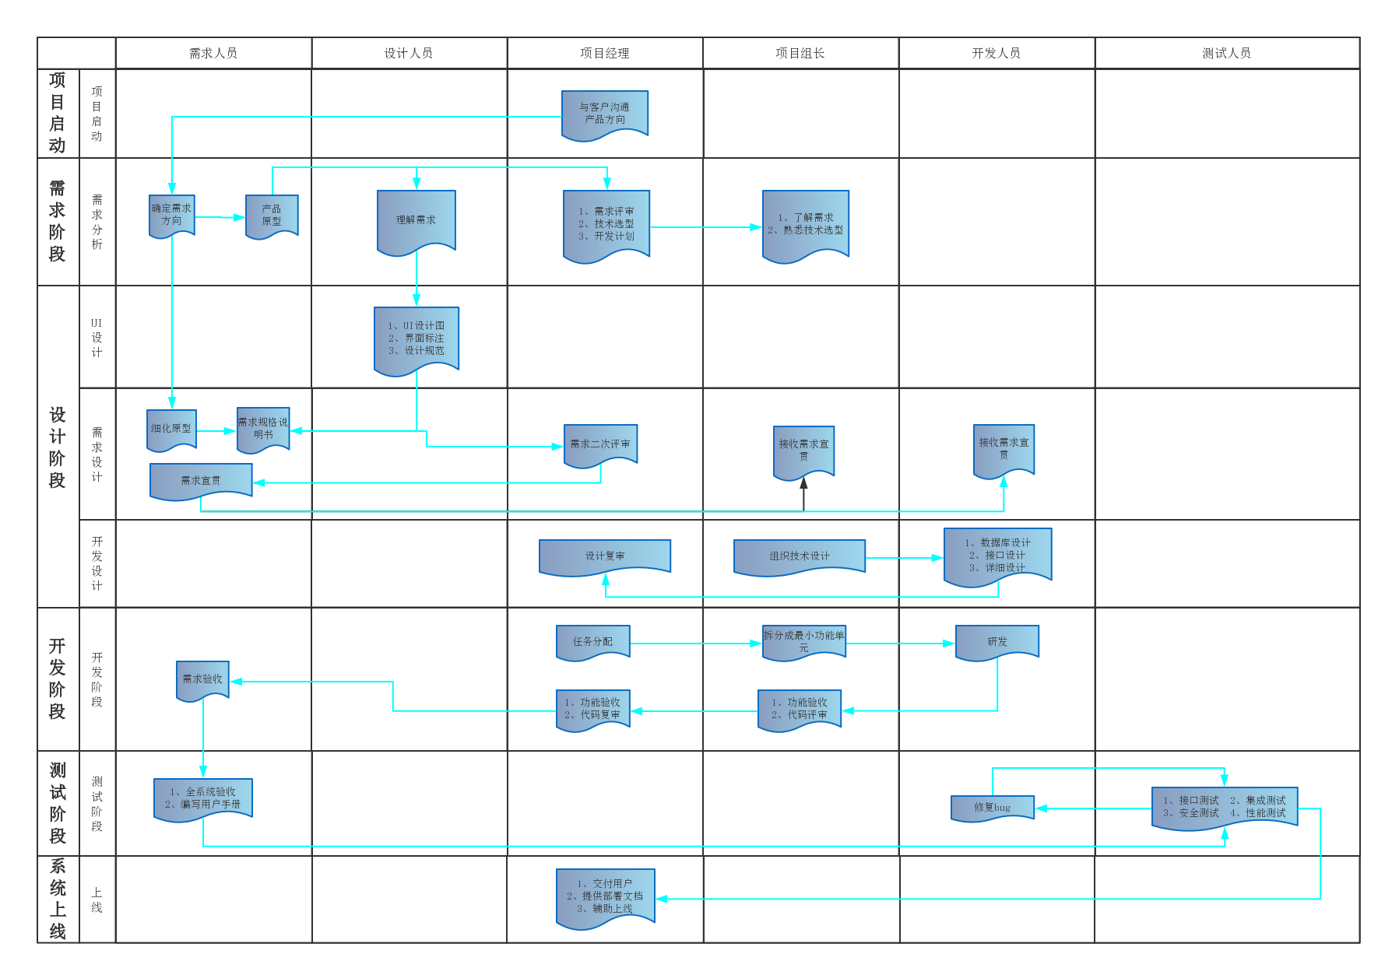
项目流程泳道图

Slide 5
流程要点：
需求理解过程中，开发和测试同事必须提出需求疑问和意见（依照项目设定需求问题数量）
项目负责人编写开发计划，公开共享，并根据情况实时调整
项目负责人对每个功能必须进行代码评审
提示语未完善处，以“缺提示语”作为占位符，待需求补充后，进行修改
所有bug解决的时候写上备注（已解决写上原因，拒绝解决的写上理由和原因）
需求引起的bug，测试同事或项目负责人指给需求人员，待需求改完后再指给开发
测试过程中，增强型建议指给需求人员。需求人员修改需求后再指给项目负责人
提测时，测试组必须给项目负责人提供自测用例
每天bug修复后，开发同事必须根据自测用例进行对应模块的测试
以上必须建议强制执行，其余建议依据情况自行参考

Slide 6
项目风险管理
风险列表跟进指南

Slide 7
风险管理列表概要
风险管理的目的是把风险控制在项目前中期。可控风险进行控制，不可控风险进行汇报。保证项目的顺利进行，避免项目一直处于救火状态。通过风险控制来解放生产力，把更多的资源投入真正的生产中。
风险管理应该贯穿于整个项目中，不仅是在前期参考使用。在项目推进过程中，会不断有新风险出现。
风险管理列表主要为项目提供整套风险点参考。通过逐步完善这一列表，免除了项目风险识别这一步骤。避免项目中的难点/风险点识别遗漏导致的项目失控。风险列表除了要长期监控外，还需要采取应对方案来缓解风险。
该风险列表主要解决了三个问题：（1）报价参考（2）风险规避（3）项目容错
除了给出参考风险列表外，亦给出了应对风险的项目风险监控、规避方案。但具体实施方案依据各个项目经理遇到的实际情况自行处理。
该风险列表需要项目经理在每个项目中逐条对照思考，并对项目中可能出现的风险提前预制管理方案。保证已发现风险不会造成项目损失。

Slide 8
类型 | 风险描述 | 类型 | 风险描述
需求 | 需求不清晰，含混部分比期望更高 | 需求 | 相连的外部系统不稳定，造成的开发中断
需求 | 需求变更频繁 | 需求 | 在不熟悉或未经检验的开发环境中运行产生未预料的问题
需求 | 需求规划和评审周期较长，挤压了开发和测试时间 | 需求 | 二次开发项目的历史遗留问题导致的项目开发风险
需求 | 客户或者主要干系人对页面样式/风格不满意 | 需求 | 复杂模块需要比预期需要更多设计、开发、测试时间
需求 | 客户希望预期一个无法达到的交付时间 | 需求 | 要求与其他系统相连，需要比预期更多的设计、开发、测试、时间
需求 | 客户或主要干系人要求的兼容性比预期要复杂 | 需求 | 开发不需要的功能（镀金）延长了计划进度
需求 | 客户坚持技术的技术方案导致进度计划延长 | 需求 | 被要求的部署环境导致更多的开发时间
需求 | 客户对交付物不满意，要求修改或重做 | 技术 | 设计过于复杂，影响实现效率
需求 | 需求涉及不熟悉的领域 | 技术 | 系统设计质量不高，导致实现困难或花费更多成本
风险列表

Slide 9
类型 | 风险描述 | 类型 | 风险描述
技术 | 开发自测不充分导致的测试阻塞问题 | 技术 | 分别设计开发的各子模块无法快速集成甚至无法集成
技术 | 代码版本管理不到位导致版本混乱或代码被覆盖 | 流程 | 项目计划不合理导致的项目混乱
技术 | 部署过程不规范导致是额外时间花费 | 流程 | 产生了许多不在计划中的工作
技术 | 技术选型无法满足要求 | 流程 | 乐观估算导致工期不足
技术 | 技术设计存在漏洞 | 流程 | 任务分配不合理，导致的开发人员工作量不均衡
技术 | 对技术难点理解不够，调研评估不足 | 流程 | 计划忽略了必要任务
技术 | 未进行有效code review，导致前期应处理避免问题反复发生 | 流程 | 估算未留缓冲，如学习时间等
技术 | 系统设计质量不高，导致实现困难或花费更多成本 | 流程 | 作为先决条件的任务不能按时完成
技术 | 遗漏或错误的估计性能问题对系统的影响 | 流程 | 目标日期提前，但可使用资源固定
风险列表

Slide 10
类型 | 风险描述 | 类型 | 风险描述
流程 | 缺少必要规范，增加了工作失误与重复工作 | 流程 | 项目组成员离职或长期休假
流程 | 进程跟踪不准确，导致无法预知项目是否落后于计划 | 沟通 | 沟通不足，有质量问题和重做工作
流程 | 质量跟踪不准确，导致无法得知影响进度的质量问题 | 沟通 | 新加入人员额外的沟通成本造成进度滞后
流程 | 向管理层报告进程占用开发人员的时间比预期高 | 沟通 | 项目组内信息传递方式不明确
流程 | 新人学习时间未进行考虑 | 沟通 | 项目组士气低下导致进展缓慢
流程 | 有问题成员未及时纠正或调离项目组，损害其他成员积极性
流程 | 项目最佳人员未能进入项目组
流程 | 没有找到项目继续的具体特定既能的人
流程 | 项目组成员无法全身心投入项目（被其他项目或事务拖住）
风险列表

Slide 11
需求风险应对建议
先出需求，再进入技术设计阶段
通过对需求提出质疑的形式，确保开发人员和项目经理对需求已大致理解
需求评审必须执行，形式可依情况自由选择（会议讨论，项目经理检查等）
需求评审过程中研究技术难点和需求可行性，若不可行，建议修改需求
周期较短的情况下，可适当压缩需求的流程，如需求大致完成即进入开发（不要求封板）
需求含混处必须不进入开发，先积极沟通需求问题
客户提出的不合理需求积极沟通，给客户提出更好的需求方案。若无法给出更好的方案，则要求延长开发周期、或告知会提高成本等措施尽可能的去除该需求
依据风险列表，尽可能把需求需准备内容提前预备齐全的（如数据、外部接口等）
影响项目推进的外部条件，使用邮件方式积极进行沟通以尽快确认。若无法确认，则与客户提出严重性，并告知延期风险
不熟悉的领域提前进入技术预研阶段，若无法实现，建议修改需求或拒绝项目
开发周期无法按照预期达成的情况请必须以合理的语言强硬拒绝或协商其他方案
开发周期难以保证的情况，积极沟通去除一些镀金功能
需求变更请参照《项目变更管理》章节严格执行
以上必须建议强制执行，其余建议依据情况自行参考

Slide 12
技术风险应对建议
负责组织技术设计的成员尽可能确保全面了解需求
负责技术设计的成员必须需要考虑用户数量、数据量、兼容性等问题
在时间允许的情况下，项目经理多大精力在技术设计上
技术选型过程中，项目经理需要能兜住底。不要出现框架、中间件除了问题项目组无法解决的情况
开发早期必须频繁code review，覆盖频率尽可能在每天一次或没两天一次。
确保代码提交、更新、分支合并等技能项目组中每个成员都会。不能提交的文件需反复和项目组成员强调
提前进入项目难点预研阶段，并产生成果物，由项目经理验收
应对功能进行有效测试后方可提测，避免阻塞功能提测的情况，可由项目组长负责
以上必须建议强制执行，其余建议依据情况自行参考

Slide 13
流程风险应对建议
请必须通过该风险列表进行全盘考虑
制定计划阶段辅助于甘特图等工具，合理安排开发任务
开发计划不是一成不变的，项目推进中必须及时调整开发计划
若对计划有疑虑，将计划与平级或上级进行讨论
以上必须建议强制执行，其余建议依据情况自行参考

Slide 14
沟通风险应对建议
项目组内以讨论组形式沟通，交流公开透明
晨会形式组织沟通，必须透过晨会召集项目组成员进行交流
检查进度过程中，及时处理沟通交流问题
以上必须建议强制执行，其余建议依据情况自行参考

Slide 15
项目变更管理
需求变更跟进指南

Slide 16
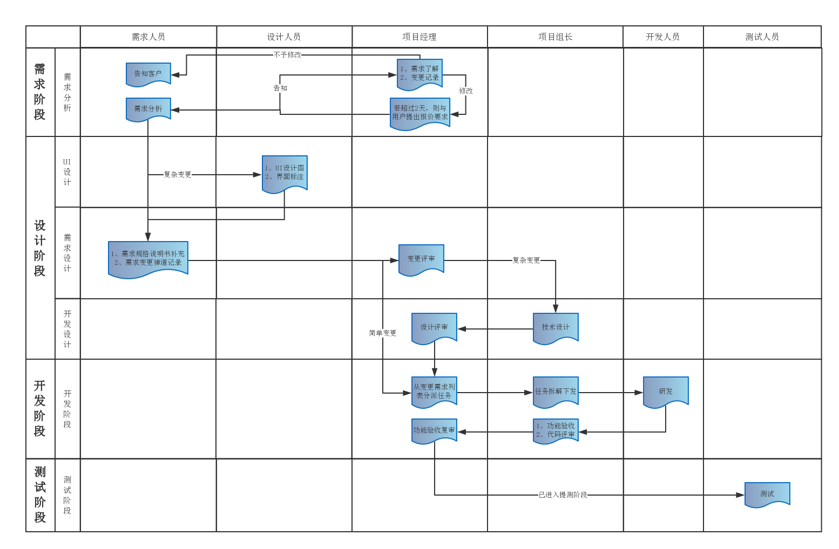
需求变更流程

Slide 17
变更要点
必须以禅道为核心建立变更，通过禅道留存记录
在禅道对应变更项目的需求模块添加变更需求，必须每个需求一条记录
开发变更由项目经理通过变更需求指派任务给开发者
项目经理验收检查，必须同时验收功能和需求是否都完成修改
测试部门以需求规格说明书为最终测试依据，系统与需求不一致，提为BUG
需求变更提测前，必须检查，将已完成变更设置为研发完毕
以上必须建议强制执行，其余建议依据情况自行参考

Slide 18
过程管理说明
任务分派、进度跟踪

Slide 19
任务分派
项目负责人需要对开发同事进行任务安排并在禅道上对应项目下建任务
任务即是契约，契约是不可轻易更改的。任务分派者和任务接受者都需要明确这个概念
建立任务三要素：可量化（有可检查交付物）、有价值、有明确截止时间
任务必须可量化，在任务描述中写清楚所有要做的事情，bug修改任务必须指明bug编号
任务的预计开始时间、预计结束时间、预计、任务描述必须填写
建议在每天早晨或前一天晚上进行任务安排，必须禁止后补任务
未完成任务必须禁止再继续建同样内容的任务或调整原任务预计工时。超出完成时间所耗费工时，任务接受者自己承担。一旦发现此种情况，严肃处理项目负责人
每人每天的任务时间，除特殊情况（工作时长超过凌晨）外，一般不超过12个小时
项目负责人需督促大家养成开始任务前点击开始，任务结束后及时点击结束的好习惯
需求变更的开发必须在任务中选择变更的需求
项目负责人自己的任务也要建立在禅道中，以便上级任务验收
每个项目的开发和改bug的总工时一般不超过报价中开发部分总工时
以上必须建议强制执行，其余建议依据情况自行参考

Slide 20
进度跟踪
每天或每两天必须检查一下开发同事的任务进度，进行重难点指导
已完成任务需要进行验收，若未完成则进行激活，激活时填写激活原因
每项任务的完成情况必须要进行验收。开发任务要进行代码审核、bug修改任务要进行bug状态跟踪、文档任务要进行文档审核
项目负责人随时发现、识别并收集合理需求进入需求池，记录到禅道对应项目需求模块，方便后续进行优化
在项目组中保持项目信息、进度共享、问题共享，让大家明白项目目标是什么，接下来应该做什么
以上必须建议强制执行，其余建议依据情况自行参考

Slide 21
过程管理说明
阶段交付物说明

Slide 22
需求和设计阶段交付物
提交人 | 交付物 | 接收人 | 提交时间
项目负责人 | 需求问题汇总列表 | 需求人员 | 持续提交
 | 开发计划 | 项目经理或外部事业部总监 | 需求阶段完成
 | 技术选型方案 |  | 设计阶段完成
 | 技术预研成果 |  | 设计阶段完成
 | 概要设计 |  | 设计阶段完成
 | 整体详细设计 |  | 设计阶段完成
 | 整体数据库设计 |  | 设计阶段完成
开发人员 | 需求问题列表 | 项目负责人 | 持续提交
 | 模块详细设计 |  | 持续提交
 | 模块数据库设计 |  | 持续提交
需求人员 | 需求规格说明书 | 项目负责人 共享到项目组中 | 需求阶段完成
 | 需求原型 |  | 需求阶段完成
 | 设计图 |  | 需求阶段完成

Slide 23
开发阶段交付物
提交人 | 交付物 | 接收人 | 提交时间
项目负责人 | 需求问题汇总列表 | 需求人员 | 持续提交
 | 代码 | 版本管理器（git或svn） | 持续提交
 | 代码审核TODO |  | 持续提交
 | 项目风险列表 | 项目经理或外部事业部总监 | 周提交
 | 项目月度汇报 |  | 月提交
 | 接口文档 | 测试人员 | 开发阶段完成
 | 部署手册 |  | 开发结束完成
开发人员 | 代码 | 版本管理器（git或svn） | 持续提交
需求人员 | 需求规格说明书优化 | 项目负责人 共享到项目组中 | 根据实际情况持续提交
 | 需求原型优化
 | 设计图优化

Slide 24
测试阶段交付物
提交人 | 交付物 | 接收人 | 提交时间
项目负责人 | 需求问题汇总列表 | 需求人员 | 持续提交
 | 代码 | 版本管理器（git或svn） | 持续提交
 | 代码审核TODO |  | 持续提交
 | 项目风险列表 | 项目经理或外部事业部总监 | 周提交
 | 项目月度汇报 |  | 月提交
开发人员 | 代码 | 版本管理器（git或svn） | 持续提交
需求人员 | 需求规格说明书优化 | 项目负责人 共享到项目组中 | 根据实际情况持续提交
 | 需求原型优化
 | 设计图优化
测试人员 | 需求问题汇总列表 | 需求人员 | 持续提交
 | 自测用例 | 项目负责人 | 提测前
 | 测试用例 |  | 测试阶段末
 | 测试报告
 | 程序包
 | 数据库文件

Slide 25
系统上线阶段交付物
提交人 | 交付物 | 接收人 | 提交时间
项目负责人 | 用户使用说明手册 | 甲方对接人 | 测试阶段完成
 | 部署手册
 | 概要设计
 | 详细设计
 | 技术文档
 | 需求规格说明书
 | 需求原型
 | 测试报告
 | 测试用例
 | 开发计划
 | 程序包
 | 数据库文件

Slide 26
过程管理说明
站会

Slide 27
站会
站会目的是项目组成员同步悉知项目整体情况，问题协调交流，给大家构建的沟通平台
站会组织时间为每天早上8点40到9点半至今，各项目组依据项目情况而定
原则上，站会时间不超过10分钟
由外包事业部总监对所有项目进行站会日程排定
站会根据项目可每天进行，亦可隔天进行，具体日期详见站会白板信息
站会主要包含但不限于以下方面内容：a）进度信息同步； b）问题协调；c）风险预警； d）问题协调； e）成员表扬
以上必须建议强制执行，其余建议依据情况自行参考

Slide 28
过程管理说明
周报

Slide 29
周报
周报的目的是为了给各方提供一个一对一交流的机会，要明确周报不是写给别人看的，是对自己工作的整理和总结，更是向上沟通的重要工具
周报的评级每星期由外包事业部总监统计，每半年针对每个人出统计曲线图
周报评语必须要详细到事件上，禁止用假大空的话回复
若同事周报过于简陋和应付，及时沟通交流，予以指导
对于周报评级处于C及其以下的同事，应在下周内及时进行沟通交流，指出错误并给予改正建议
对于自我评级和主管评级差距过大的同事，应在下周内及时进行沟通交流，指出错误并给予改正建议。如自我评级为A，主管评级为B及其以下
以上必须建议强制执行，其余建议依据情况自行参考

Slide 30
过程管理说明
信息共享办法

Slide 31
信息共享
信息共享的目的是保证各项目负责人对项目信息的掌控保持一致，开发方、测试方获知信息一致。以避免信息误区造成的项目风险。
项目负责人需要把项目的整体信息共享给整个开发团队，通过禅道宣贯、白板进度跟踪等方式让项目中的每个人知道自己在干什么，接下来要干什么。
需要在项目负责人之间共享的信息有：
开发计划
测试计划
新项目情况
项目中遇到的新风险点
框架上的Bug及修改方案
需要在项目组内共享的信息有：
开发计划
项目风险点
项目推进进度

Slide 32
项目负责人间共享方案
共享物 | 工具 | 负责人 | 备注
开发计划 | 腾讯文档 | 各项目负责人 | 使用腾讯文档编写并共享到项目管理群中
测试计划 | 腾讯文档 | 测试主管 | 使用腾讯文档编写并共享到项目管理群中
新项目情况 | 《项目管理群》发布 | 各项目负责人
项目风险点 | 腾讯文档 | 各项目负责人 | 使用腾讯文档编写并共享到项目管理群中
所用框架Bug和解决方案 | 《项目管理群》发布 | 各项目负责人 | 各项目负责人检查自己项目是否涉及对应问题，若涉及则针对性修改。
项目组内共享方案
共享物 | 工具 | 负责人 | 备注
开发计划 | 腾讯文档 | 各项目负责人 | 使用腾讯文档编写并共享到项目组群中
项目风险点 | 腾讯文档 | 各项目负责人 | 使用腾讯文档编写并共享到项目组群中
项目推进进度 | 晨会 | 各项目负责人

